Slide 1
Муниципальное бюджетное дошкольное образовательное учреждение муниципального образования город Краснодар «Детский сад комбинированного вида № 206»
Инновационная программа: «Создание поликультурной образовательной среды в детском саду как средство сохранения культурно-исторического наследия региона»
ТЕМА:
Формирование навыков поликультурного взаимодействия дошкольников в условиях ресурсного Центра «Содружество»
Руководитель программы: Елена Александровна Плотникова, заведующий МБДОУ МО город Краснодар «Детский сад № 206»
Итоги 1 года

Slide 2
Цель
Выявить особенности и обосновать психолого-педагогические условия поликультурного взаимодействия дошкольников
Разработка модели системы поликультурного взаимодействия дошкольников
Разработка и публикация методических рекомендаций по организации детско-родительских объединений в образовательных организациях
Организация сетевого взаимодействия с ДОО города и края, учреждениями дополнительного образования, культуры и трансляция опыта
Разработка организационно-структурной модели ресурсного Центра поликультурного взаимодействия с семьей
Задачи на 2019

Slide 3
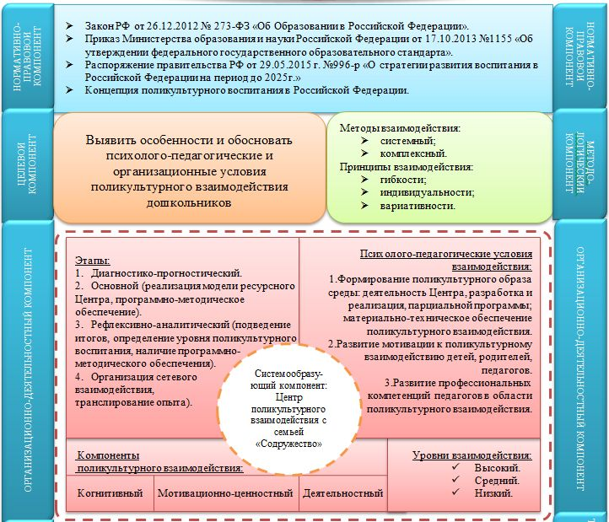
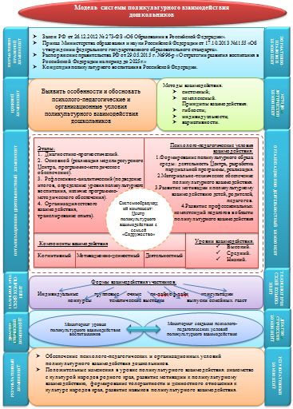
Модель системы поликультурного взаимодействия дошкольников

Slide 4
Модель системы поликультурного взаимодействия дошкольников

Slide 5
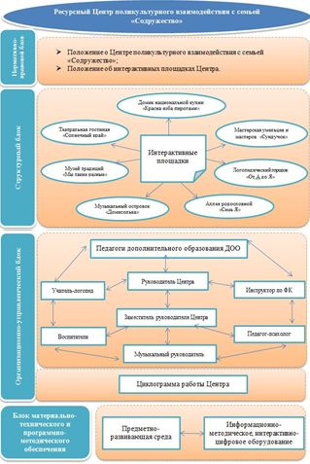
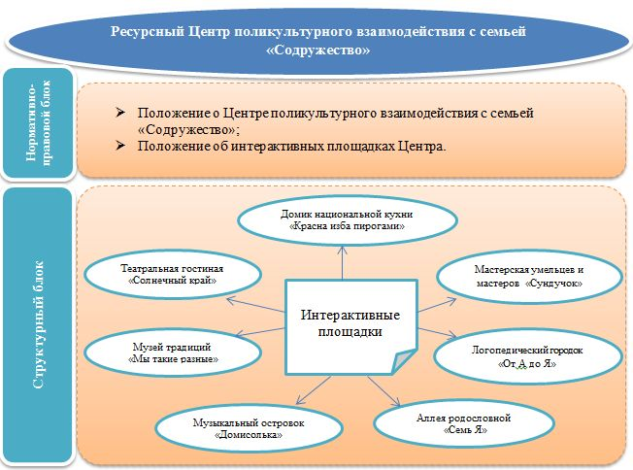
Модель ресурсного Центра поликультурного взаимодействия с семьей «Содружество»

Slide 6
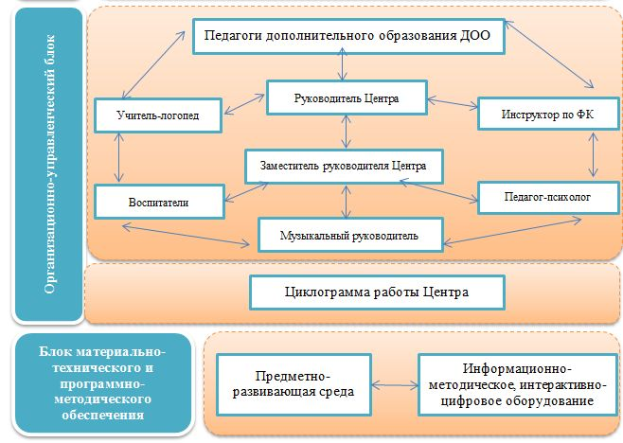
Модель ресурсного Центра поликультурного взаимодействия с семьей «Содружество»

Slide 7
Измерение и оценка качества инновации
Уровень поликультурного взаимодействия воспитанников
Создание психолого-педагогических условий поликультурного взаимодействия
Наличие оборудованного помещения;
Наличие представлений о народах и народностях, проживающих в Краснодарском крае (беседа, «Песочная терапия», опросник для родителей, наблюдение);
Наличие представлений о самобытности народов: различных национальных традициях, фольклоре, костюмах, прикладном искусстве и др. (Методика рисунок «Моя Родина», наблюдение, беседа);
Интерес к культурам разных народов (опрос по предметным картинкам, наблюдение, беседа);
Познавательная активность в области поликультурного взаимодействия (наблюдение);
Наличие сформированности ценностных установок: уважение к национальным особенностям, культуре других народов(беседа, разбор ситуаций, педагогическое наблюдение);
Наличие навыков общения с детьми и взрослыми, имеющими этнические особенности (наблюдение, модифицированная методика изучения личностного поведения ребенка (по Т.В. Савенько).
Нормативно-правовое обеспечение работы Центра;
Материально-техническое оснащение интерактивных площадок;
Программно-методическое оснащение Центра.

Slide 8
Уровни поликультурного взаимодействия
Низкий уровень
От 0 до 1балла
- Не знает название родного города;
- Знает только свою национальность;
- Узнает только один национальный костюм;
- Знает одну или две народных сказки, но не знает какой народ сочинил;
- Не знает народных подвижных игр и пословиц;
- Не понимает значения «народный праздник»
- Может проявлять не доброжелательность к людям другой национальности
Средний уровень
От 1 до 2 баллов
- Знает название города и края , но затрудняется самостоятельно назвать соседние;
- Знает свою национальность и может назвать ещё одну национальность людей проживающих в крае;
- Отличает русский национальный костюм от костюма другого народа, может назвать элементы одежды;
- Имеет представление об устном народном творчестве одного двух народов (сказки, пословицы, песни) народные игры;
- С помощью взрослого может рассказать о известном народном празднике;
- Проявляет безразличное отношение к людям другой национальности
Высокий уровень
От 2 до 3 баллов
- Знает название края , родного города, может назвать соседние города, области, республики;
- Знает свою национальность, язык и может назвать народы. Проживающие в Краснодарском крае;
- Знает национальный костюм своей национальности и костюм другого народа; может перечислить элементы одежды национальных костюмов;
- Знает некоторые сказки, подвижные игры, пословицы народов, проживающих на Кубани;
- Может рассказать о самых известных народных праздниках не только своей национальности и других народов;
- Проявляет доброжелательное отношение к людям другой национальности

Slide 9
Констатирующий эксперимент
УРОВНИ ВЗАИМОДЕЙСТВИЯ
КОМПОНЕНИТЫ ПОЛИКУЛЬТУРНОГО ВЗАИМОДЕЙСТВИЯ

Slide 10
Инновационность проекта
Разработана модель системы поликультурного взаимодействия дошкольников
Разработана организационно-структурная модель Центра поликультурного взаимодействия с семьей «Содружество»
Разработан и проведен мониторинг поликультурного взаимодействия воспитанников: определенны критерии и показатели, подобраны методики
Будет издано программно-методическое поликультурного взаимодействия: парциальная программа Центра, нормативно-правовая база по реализации работы Центра, ряд методических рекомендаций.

Slide 11
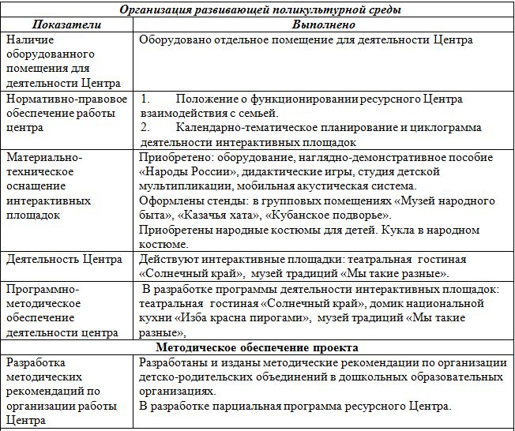
Результат инновационной деятельности

Slide 12
Трансляция опыта инновационной деятельности
Нормативно-правовая документация организации детско-родительских объединений: приказ, положение, планирование.
Методические разработки всех детско-родительских встреч клуба и творческой гостиной.
Приложение : информационные видеоматериалы, презентации, пригласительные билеты и объявления.
http://ds206.centerstart.ru/node/1045

Slide 13
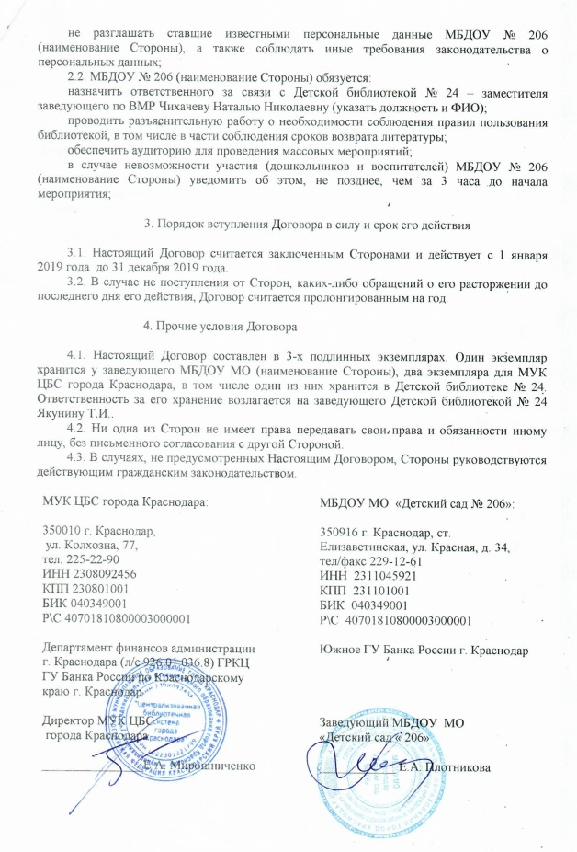
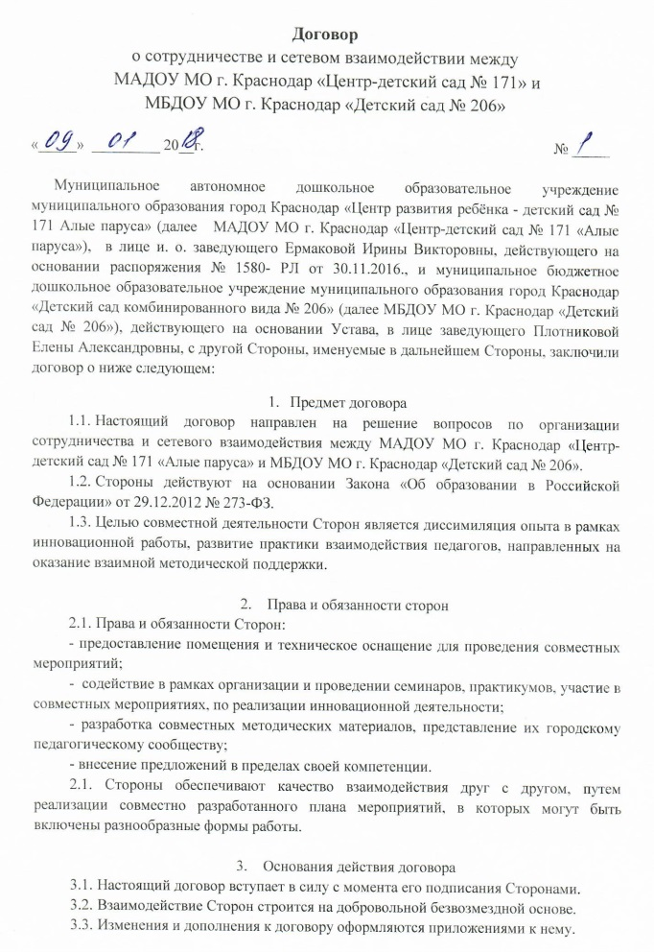
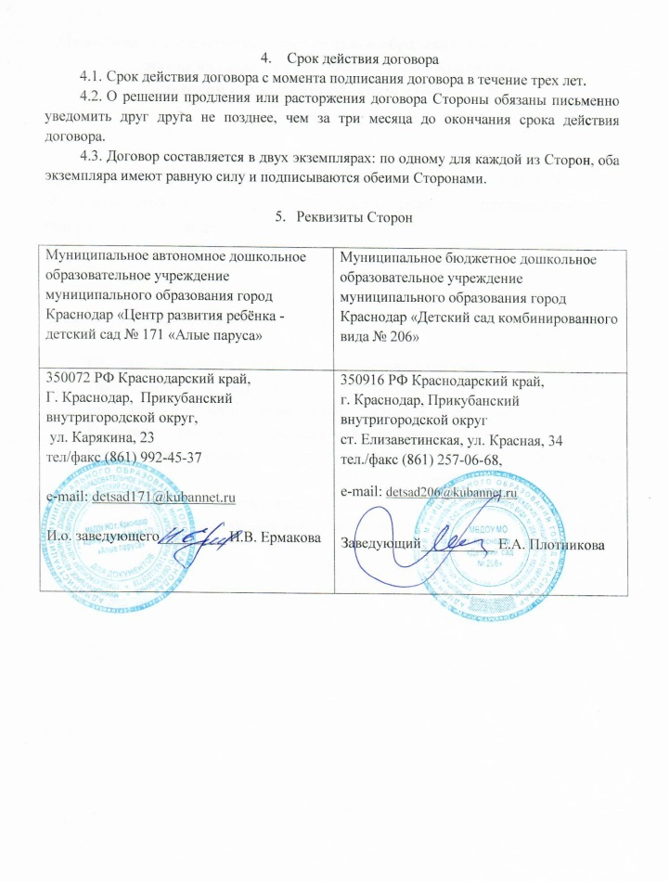
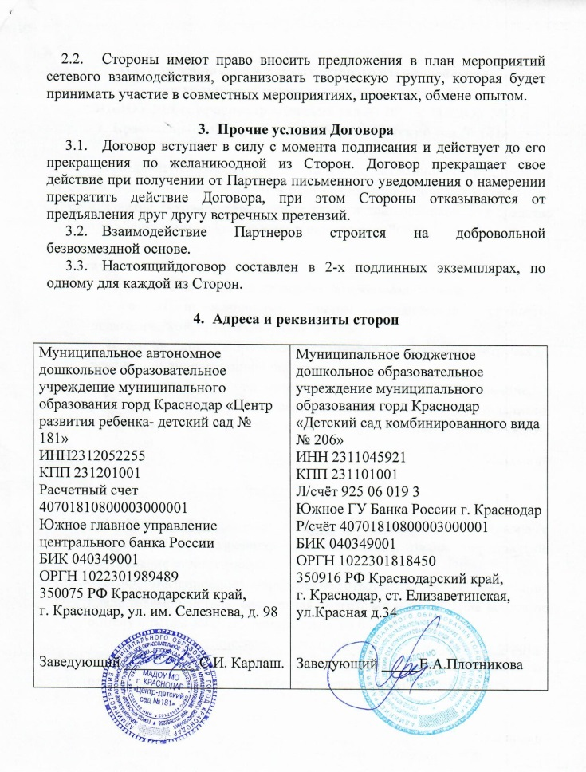
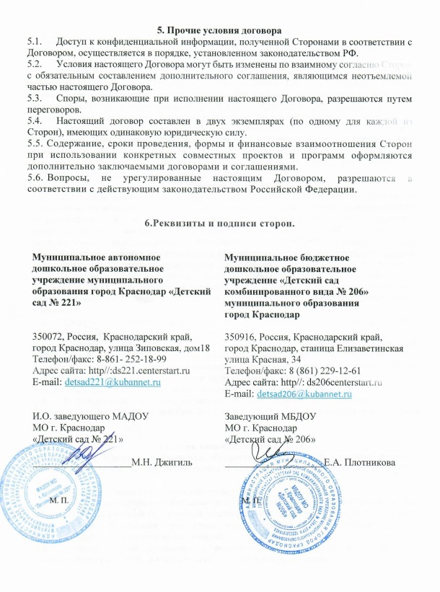
Апробация и диссеминация результатов деятельности КИП, в образовательных организациях Краснодарского края на основе сетевого взаимодействия.
МБДОУ МО «Детский сад № 206»
МАДОУ «Детский сад № 221»
Г. Краснодар
МАДОУ «Детский сад №181»г. Краснодар
МАДОУ «Детский сад № 171»
Г. Краснодар
МБДОУ «Детский сад №205»
Г. Краснодар
Библиотеки и музеи
г. Краснодар
СДКи С и школа искусств
Г. Краснодар

Slide 14
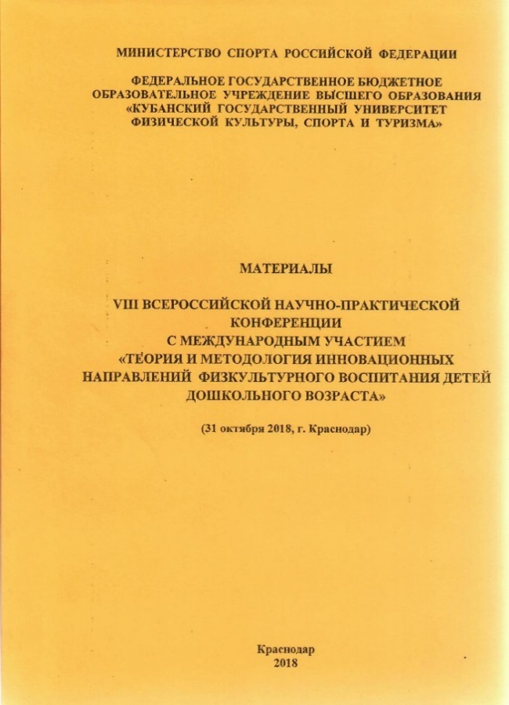
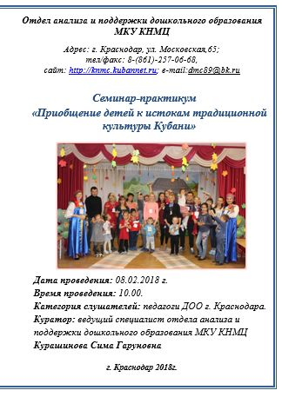
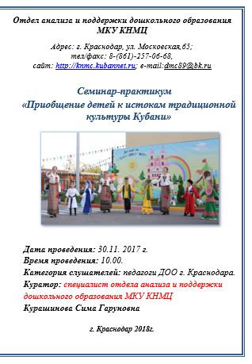
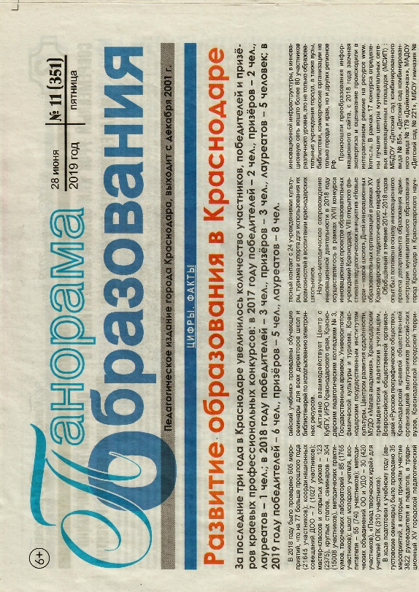
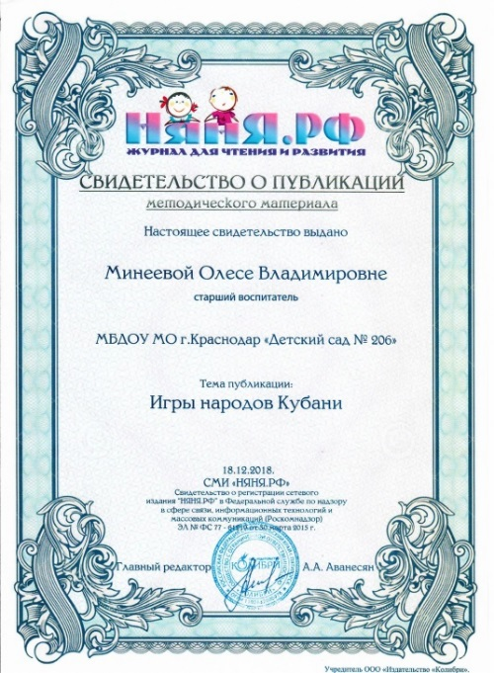
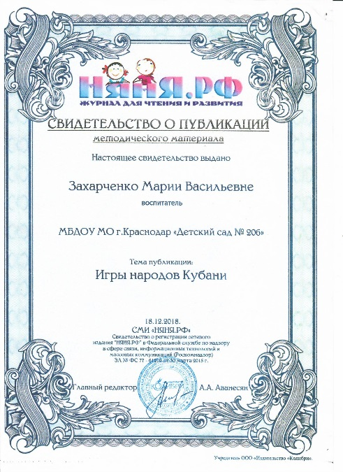
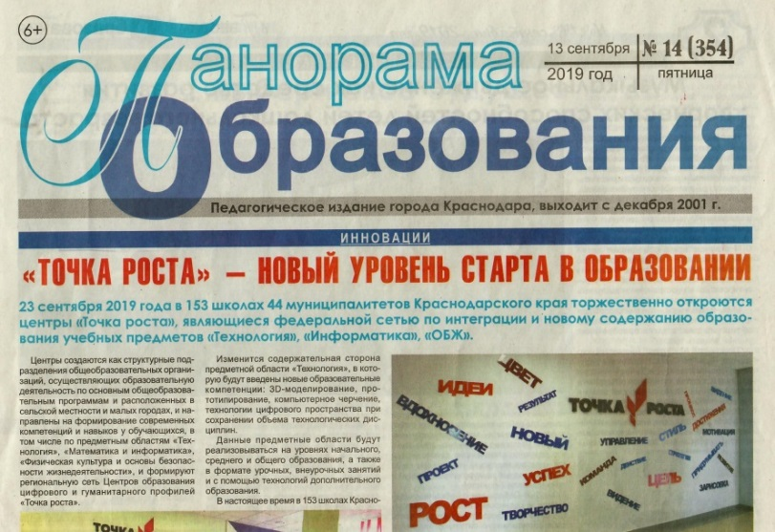
Трансляция опыта инновационной деятельности

Slide 15
Благодарим за внимание и приглашаем к сотрудничеству!
Адрес: г. Краснодар, ст. Елизаветинская, ул. Красная, 34.
Заведующий: Елена Александровна Плотникова,
тел/факс: 8 (861) 229-12-61,
сайт: www.ds206.centerstart.ru ,
e-mail: detsad206@kubannet.ru

